Slide 1
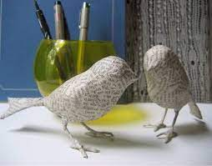
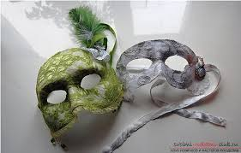
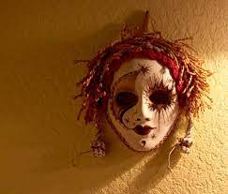
Використання технології пап’є-маше в початковій школі

Slide 2
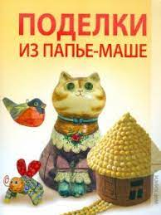
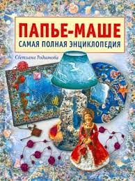

Slide 3
Термін пап’є-маше
Пап’є-маше - це формовочна паперова маса, змішана з клеючими речовинами.
Термін «пап’є-маше» вживається також як техніка виготовлення виробів із цієї ж паперової маси. Вироби з пап’є-маше набагато легші ніж з глини чи пластиліну, значно міцніші, їх легше фарбувати, надавати їм натурального вигляду.

Slide 4
В умовах школи з пап’є-маше виготовляють наочні посібники, ялинкові прикраси, сувеніри, декоративні вази, персонажі для лялькового театру, бутафорію для спектаклів, новорічні маски тощо.

Slide 5
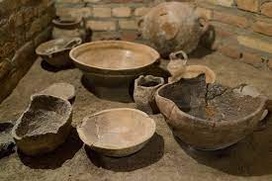
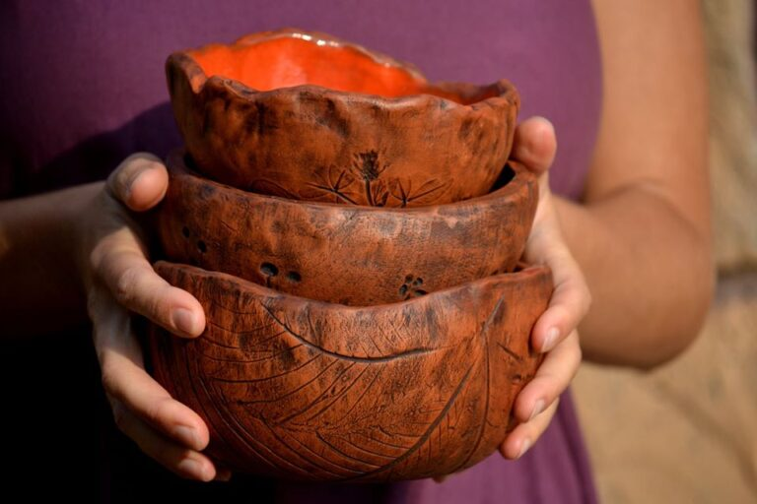
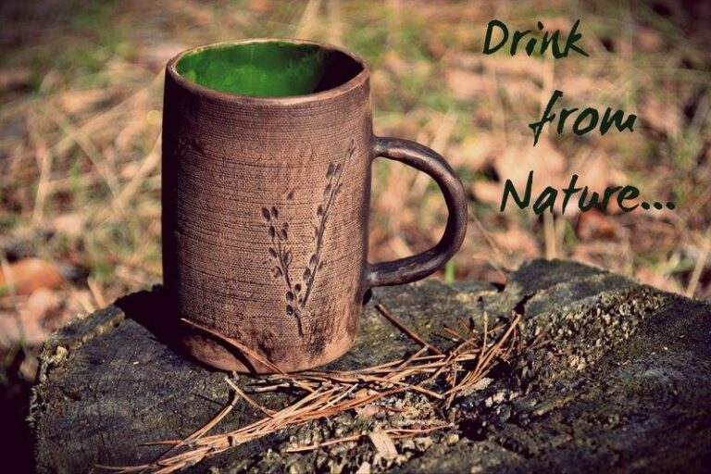
Історія виготовлення посуду

Slide 7
Ця техніка виникла у ХVIII ст. у Франції. Та деякі дослідники вважають, що корені цього мистецтва – у Південно-Східній Азії, де в давнину робили густу клейку масу з ганчір'я, якою потім обмащували вироби з глини.
Пап'є-маше по-французьки буквально означає «жувальний папір» і являє собою спосіб склеювання невеликих шматочків з 5-7 шарів паперу певної форми або малюнка.
Його коріння сягає в середньовічний Іран.
Європа також познайомилася з шедеврами іранських майстрів 16 століття.
Основою іранських ящиків було кілька шарів клеєної папери, які зверху були покриті сумішшю клею і крейди і розписані фарбами, на які було завдано шар прозорого лаку.
На жаль, ці елегантні коробки і картонні коробки були дуже крихкими.
Умілі підлеглі торговця Коробова, першого організатора виробництва паперових табакерок, почали виготовляти основу з міцно склеєних пресованих листів картону. Для більшої міцності картон готували на лляній олії, а потім сушили в духовці. Покупці швидко оцінили переваги барвисто оформлених легких табакерок перед сміливим і дратівливим порцеляною. Всього за один 1804 рік Коробов продав 9094 тютюну.

Slide 8
Використання пап’є-маше дозволяє вирішити багато освітніх завдань з використанням паперової маси.
На уроках з трудового навчання в початковій школі учні знайомляться з різними властивостями паперу: гнучкістю, міцністю, розтяжністю.
У процесі позакласних уроків з приклеювання паперу знання дитини про ці властивості паперу практично зміцнюються.
Процес склеювання виробів сприяє формуванню у багатьох учнів навичок роботи: розмітка і малювання деталей на папері, згинання, різання і склеювання паперу, з'єднання і кріплення деталей різними способами.
Крім того, уроки маскараду з паперу позитивно позначаються на розвитку у дітей творчих здібностей та художнього смаку, на вихованні у них працьовитості, акуратності і посидючості

Slide 9
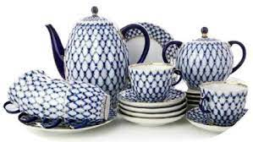
Історія фарфорової чашки https://chl.kiev.ua/pub/Publication/Show/685

Slide 10
Для роботи з пап’є-маше використовують пористий папір, який легко промокає (обгортковий, газетний) та клеючі речовини - борошняний або крохмальний клейстер, клей ПВА.
До складу цієї густої формовочної маси входить розмочена у воді волокниста паперова маса, наповнювачі (дрібна тирса чи просіяна товчена крейда), борош няні, крохмальні клейстери.
У шкільній практиці використовую ть другий, спрощений спосіб виготовлення виробів з пап’ємаше, який полягає в оклеюванні форми клаптиками паперу.
Форму для пап’є-маше виготовляють з глини, пластиліну або здійснють виклеювання на готових виробах.
Для нескладних виробів бажано, щоб учні самі створювали глиняні чи пластилінові форми.
Щоб легко відділявся папір від форми, бажано її поверхню змастити вазеліном або розчином мила

Slide 11
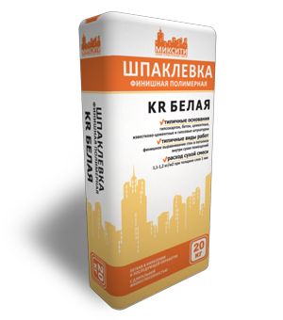
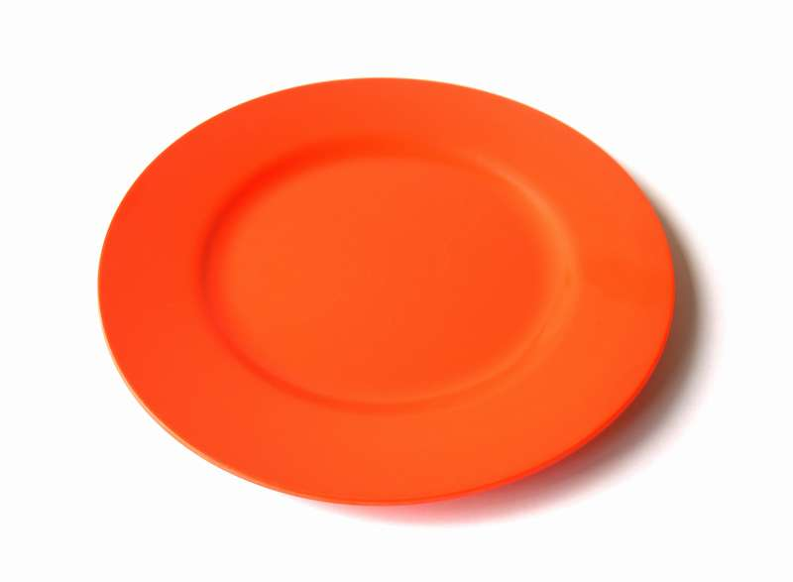
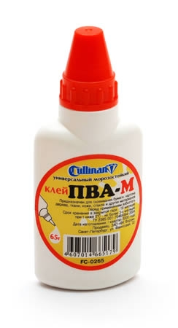
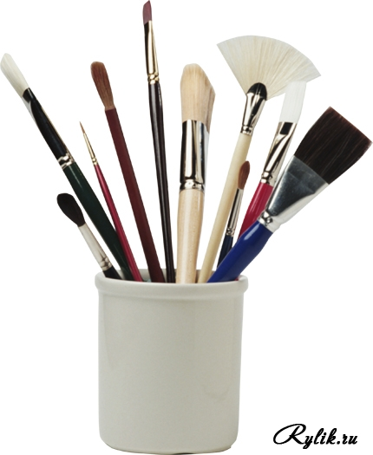
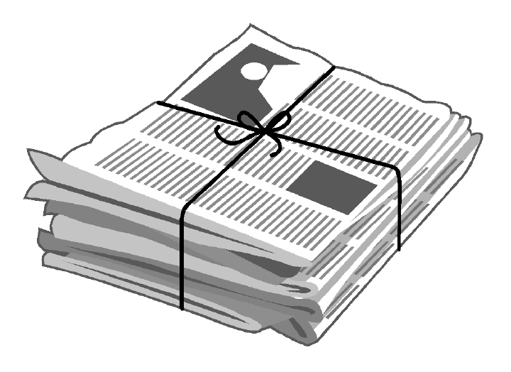
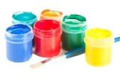
Матеріали:
тарілка;
газети;
клей ПВА;
шпаклівка;
пензлі;
фарби.

Slide 12
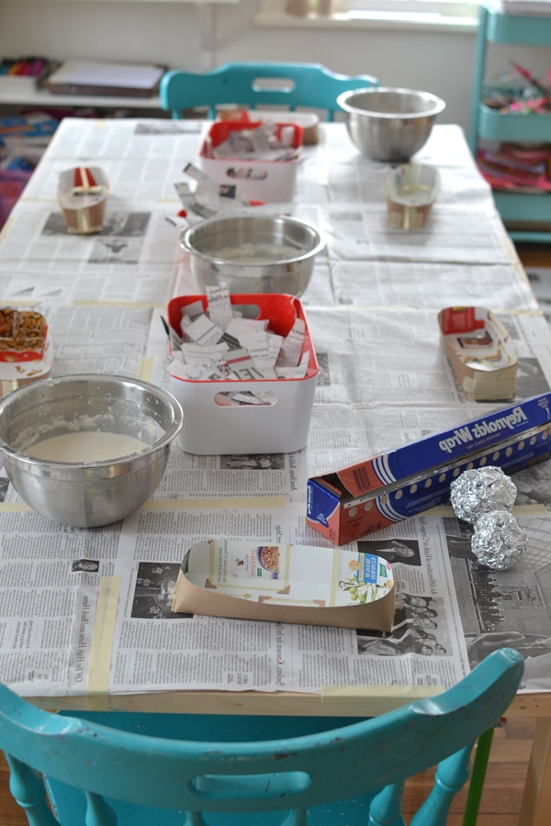
Послідовність роботи:
Приготуйте воду, шматочки газетного та білого паперу, клей ПВА.
Для першого класу паперового матеріалу рекомендується брати простий предмет, наприклад невелику тарілку.
Заздалегідь підготувавши необхідні інструменти і матеріали (одна газета і стільки ж обгорткового паперу для учня), викладач перевіряє готовність робочого місця безпосередньо передуроком.
Крім інструментів і паперу на кожному столі повинна бути ємність з водою (одна на двох) та ємність з клеєм, шматочки вощеного полотна або фанери, якими покривається поверхню столу під час роботи. . Після оголошення теми уроку педагог проводить коротку співбесіду, під час якого він обговорює з дітьми мета пап’є-маше і наводить кілька прикладів. Корисно за допомогою дітей пояснити і продемонструвати основні прийоми склеювання виробів і допомогти їм з навідними питаннями:
Які розміри паперу потрібні для склеювання дощок?
Які аркуші паперу найкраще склеювати: розрізати ножицями або зішкребти вручну? Чому? Як правильно вибрати папір, щоб шари не переплуталися при склеюванні?
ЧИМ змочується перший шар паперу, щоб виріб можна було легко відокремити від форми? Яка кольоровий папір підходить для приклеювання першого і останнього шару?

Slide 13
Послідовність
Перший шар паперу змочують у воді, всі інші - в клейстері або клеї (г). Клейстер краще підготувати в домашніх умовах.
На 0,5 літра води - 3 столових ложки муки. Розмішують спочатку муку в склянці з холодною водою і виливають поступово у кип’ячу, перемішуючи при цьому (за аналогією приготування киселю).
Кожен наклеєний на форму клаптик паперу щільно пригладжують, поряд накладають інші клаптики так, щоб краї кожного наступного трохи перекривали попередні.
На заокруглених місцях форми клаптики паперу беруть меншими, слідкують, щоб не утворилися складки і зморшки.
Важливо навчити дітей обов’язково рвати, а не різати папір, тоді він краще приклеюється, що полегшує шліфування.
Після наклеювання останнього шару виріб ставлять для просушування в сухе, але не дуже жарке місце. При швидкому висиханні шари пап’є-маше можуть покоробитись або потріскатись. Сушка вважається закінченою, якщо при видавлюванні пальцями паперова маса не зминається, а при постукуванні видає дзвінкий а не глухий звук. Висушений виріб знімають з форми, а якщо він не знімається, то розрізають ножем на дві рівні половинки. Видаливши форму, склеюють половинки смужкою паперу. Підготовлену поверхню покривають ґрунтом , використовуючи для цього водоемульсійну фарбу.
Ґрунт можна підготувати також з просіяної товченої крейди або тальки, змішавши з клейстером до густини сметани.
Після висихання ґрунту поверхню виробів шліфують дрібним наждачним папером і розфарбовують .

Slide 14
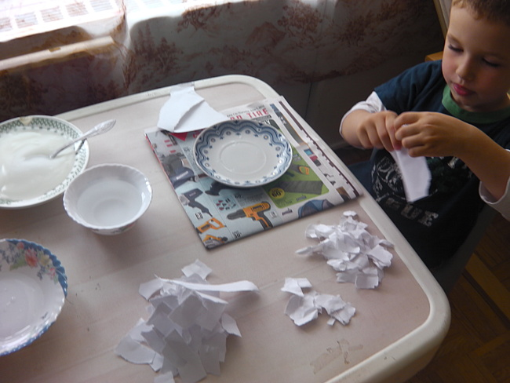
Нарвіть папір невеличкими шматочками.

Slide 15
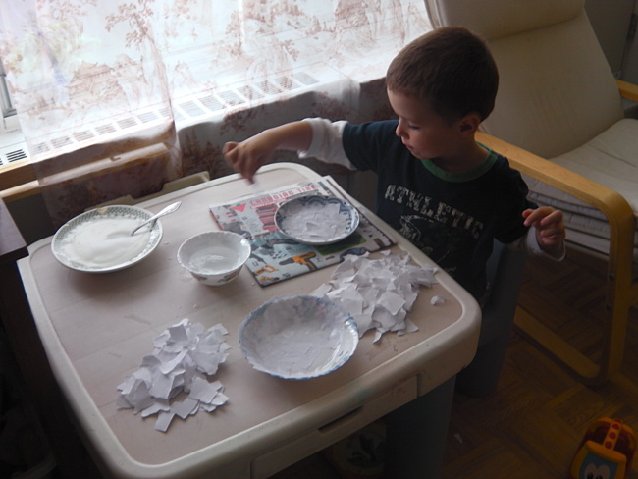
Покладіть невеличку тарілочку чи блюдце, змочить у воді та накладіть перший шар шматочків паперу (газети) без клею.

Slide 16
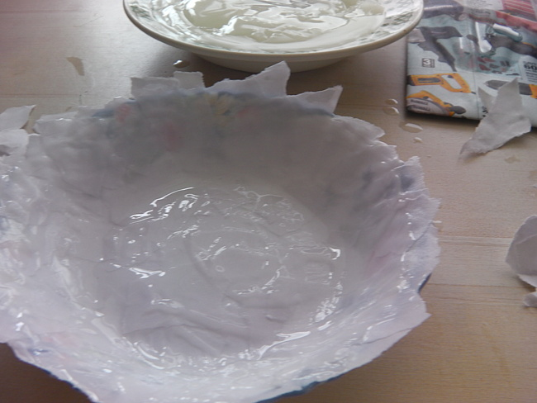
Тепер добре змастіть цей шар зверху клеєм.

Slide 17
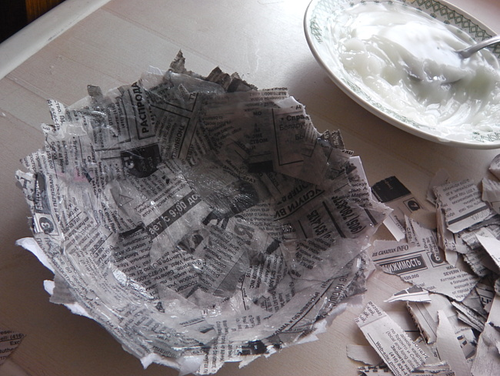
Тепер зверху наклеюємо ще 4-6 шарів газетного паперу.

Slide 18
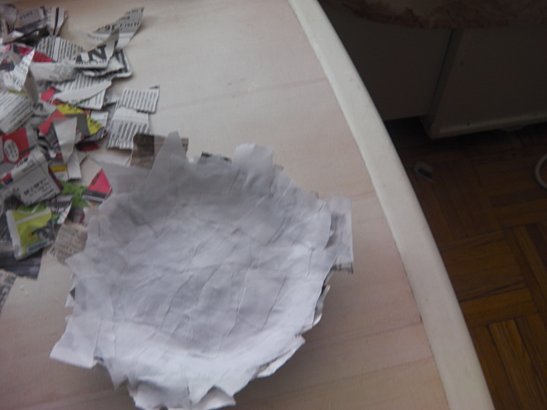
Зверху можна знову зробити шар білого паперу.

Slide 19
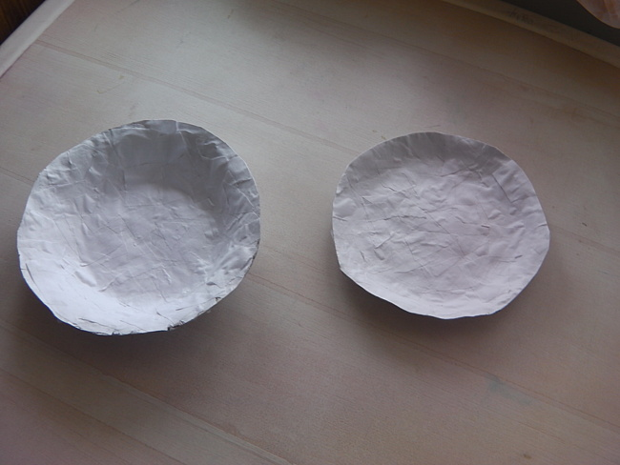
Висушити виріб у сухому теплому місці. Обрізати нерівні краї і зняти з блюдечка.

Slide 20
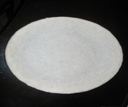
Зачистити виріб від шматочків паперу, покрити його з обох боків ґрунтовкою.

Slide 21
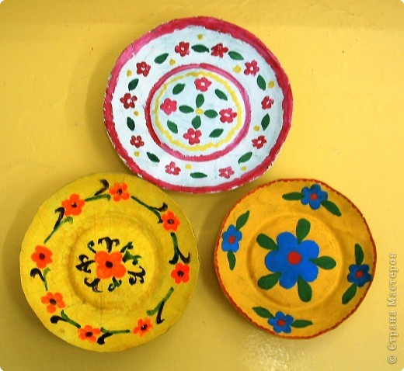
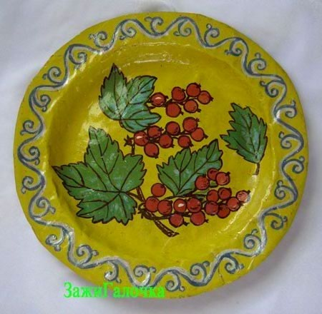
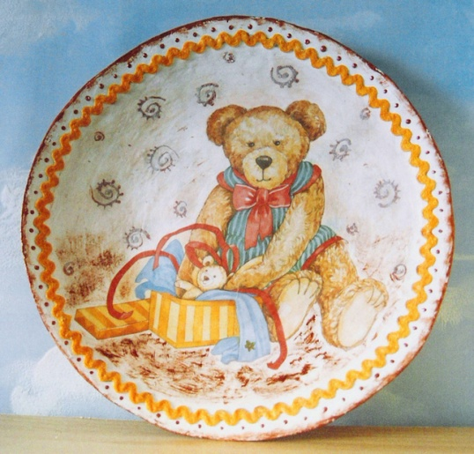
Декорування фарбами, аплікацією з серветок для декупажа

Slide 22
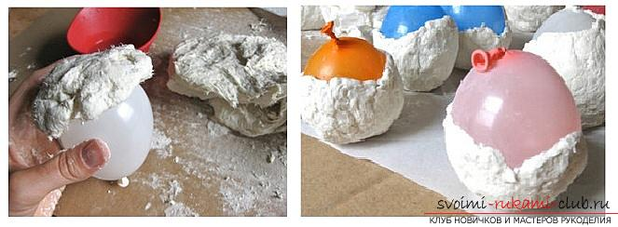
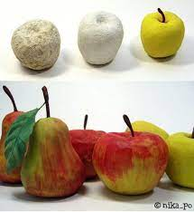
Ідеї для тематики уроків

Slide 24
Виготовлення декоративного панно гурткова робота 4 клас

Slide 36
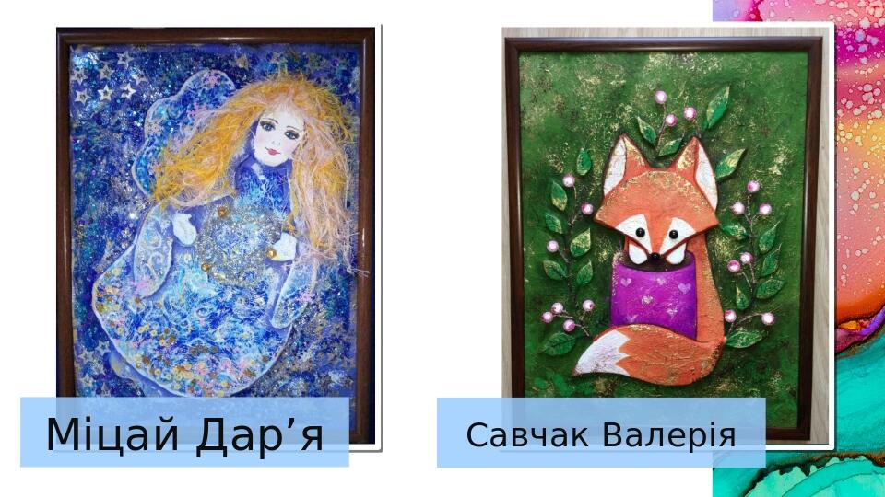

Slide 37
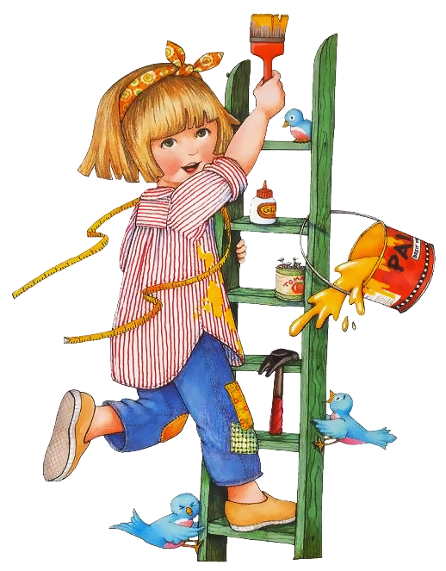
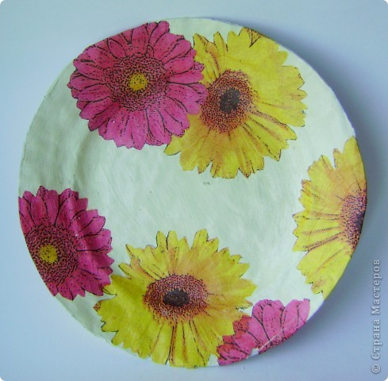
Використані джерела
http://www.by-hand.ru/item/view/17118
http://www.kakprosto.ru/kak-43536-kak-sdelat-tarelku-iz-pape-mashe
http://elhow.ru/razvlechenija/hobbi/podelki/kak-sdelat-pape-mashe-tarelku
http://romano-va.blog.ru/?page=2

